Slide 1
Školský vzdelávací systém vo fínsku

Slide 2
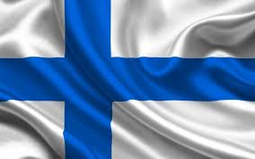
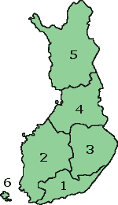
Fínsko - severský štát v sevorovýchodnej európe - je siedmou najväčšou krajinou v eúrope - s rozlohou 338,145 km - Z TOHO 10% TVORÍ VODNÁ PLOCHA, 69% LESY, 8% OBRÁBANÁ PÔDA A 13% INÉ - BOLO OBÝVANÉ UŽ V 8. TISÍCROČÍ PRED KRISTOM POČAS DOBY KAMENNEJ - Má 6 ADMINISTRATÍVNYCH PROVINCIÍ - POČET OBYVATEĽOV 5,5 mil. - JAZYK: FÍNČINA, ŠVÉDČINA - NÁBOŽENSTVO: EVANIELICKÉ, LUTERÁNSKA CIRKEV

Slide 3
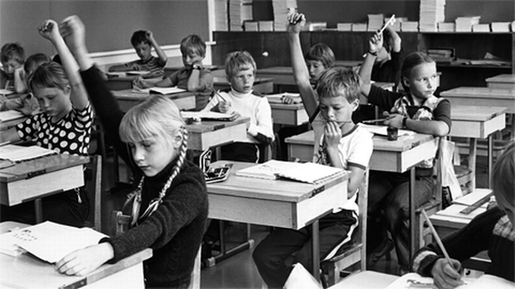
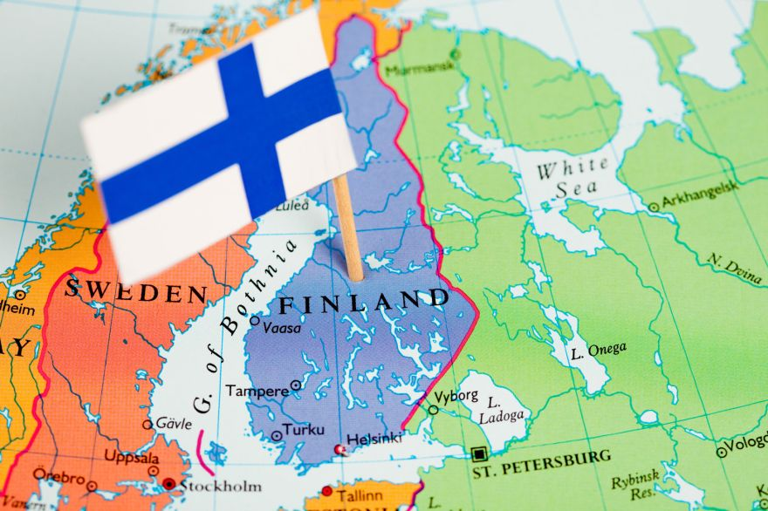
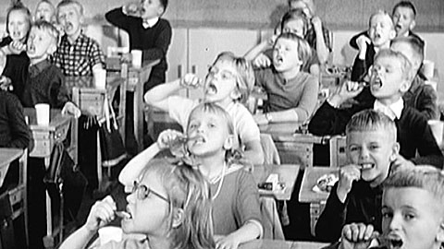
- PRVÁ PÍSOMNÁ ZMIENKA O ŠKOLE NA ÚZEMÍ FÍNSKA 14.stor. (KATEDRÁLNA ŠKOLA V TURKU) - V TOMTO OBDOBÍ SÚČASŤOU ŠVÉDSKEHO KRÁĽOVSTVA, NADVLÁDA TRVALA TAKMER SEDEM STOROČÍ - DLHÚ DOBU VÝHRADNÉ PRÁVO NA POSKYTOVANIE VZDELÁVANIA MALA CIRKEV(16. stor. LUTERÁNSKA CIRKEV AKO FÍNSKA NÁRODNÁ CIRKEV) - ŠTÁTNE ŠKOLSTVO SA ZAČÍNA FORMOVAŤ OD ROKU 1860 - VEĽKÝ MEDZNÍK VZNIK PRVEJ STREDNEJ ŠKOLY, NA KTOREJ SA VYUČOVALO VO FÍNSKOM JAZYKU A ROK 1917, V KTOROM DOŠLO K VYHLÁSENIU NEZÁVISLOSTI KRAJINY - ZÁSADNÁ REFORMA PO 2. SVETOVEJ VOJNE - ÚSPECH REFORMY NOVÉ KURIKULUM VŠEOBECNÝCH/JEDNOTNÝCH ŠKÔL
HISTORICKÝ VÝVOJ FÍNSKEHO ŠKOLSKÉHO SYSTÉMU

Slide 4
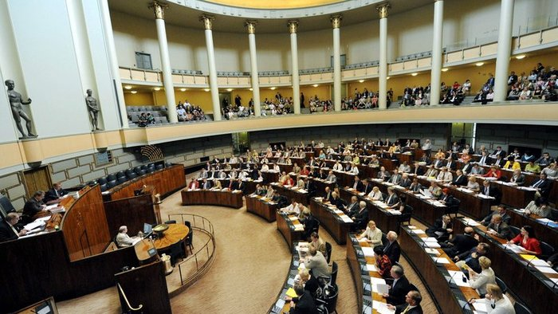
Riadenie a financovanie škôl
RIADENIE ŠKOLSTVA PREBIEHA NA 5 ÚROVNIACH: PARLAMENT, VLÁDY(A MINISTERSTVA ŠKOLSTVA, 12 KRAJOCH, MIESTNYCH ORGÁNOV A SAMOTNÝCH ŠKÔL
SYSTÉM RIADI MINISTRESTVO ŠKOLSTVA A KULTÚRY
O OBSAHU PRÁVNYCH PREDPISOV VZDELÁVANIA A VÝSKUMU SCHVAĽUJE PARLEMENT NA ZÁKLADE VLÁDNYCH NÁVRHOV
OBSAHOM VZDELÁVANIA A ROZVOJOM ŠKOLSTVA A VÝSKUMU SA ZAOBERÁ NÁRODNÁ RADA PRE VZDELÁVANIE
V MIESTNCH ORGÁNOCH SA O ŠKOLU STARÁ „RADA PRE ŠKOLSTVO”, KTORÉHO ČLENOVIA SÚ VOLENÝ NA 4 OBDOBIA(ZASTÚPENÝ V URČITOM POMERE UČITELIA MIESTNYCH ŠKÔL)
SAMOTNÉ ŠKOLY RIADENÉ ŠKOLSKOU RADOU, KTORÁ MÁ NA STAROSTI RIADENIE, ROZVOJ VZDELÁVANIA A VZŤAHOV S RODIČMI
FINANČNÉ PROSTRIEDKY ZAISŤUJE NÁRODNÁ SPRÁVA ŠKOLSTVA S ORGÁNMI MIESTNEJ SPRÁVY A V OBLASTI ODBORNÉHO ŠKOLSTVA HRADÍA ČASŤ NÁKLADOV PODNIKY.
VÝDAJE FÍNSKA NA VEREJNÉ ŠKOLSTVO PATRIA K NAJVYŠŠÍM MEDZI KRAJINAMI OECD

Slide 5
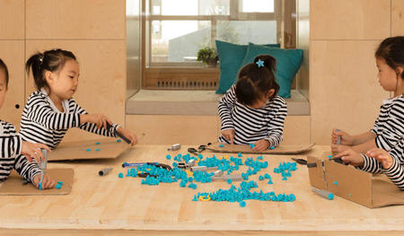
pREDšKOLSKá VýCHOVA
PREDŠKOLSKÉ VZDELÁVANIE NIE JE POVINNÉ, JE NA JEDEN ROK A JE BEZPLATNÉ
V MEDZINÁRODNOM POROVNÁVANÍ SA POVAŽUJE ZA SKUPINU S NAJNÍŽŠÍM ZAČLENENÍM DETÍ DO INŠTITÚCIÍ PREDPRIMÁRNEHO VZDELÁVANIA
VYSOKÝ NÁRAST NASTÁVA V OBDOBÍ PRED ZAČATÍM POVINNEJ ŠKOLSKEJ DOCHÁDZKY V POPULÁCIÍ 6 ROČNÝCH DETÍ(99,4%)
PRÍČINY: RIEDKE OSÍDLENIE, KTORÉ NEUMOŽŇUJE ZRIAĎOVAŤ VŠADE MŠ A TAK PREVLÁDA VÝCHOVA V RODINE
PREDŠKOLSKÚ STAROSTLIVOSŤ ZO ZÁKONA ZABEZPEČUJE OBEC, A KTORÁ ROZHODUJE AKÁ FORMA STAROSTLIVOSTI BUDE ZAISTENÁ
PREDŠKOLSKÉMU VZDELÁVANIU PREDCHÁDZA MOŽNOSŤ NAVŠTEVOVAŤ DENNÉ CENTRÁ, RODINNÉ SKUPINY(RODINNÉ CENTRÁ).
TIETO SLUŽBY SÚ SPOPLATNENÉ, VÝŠKA POPLATKU SA ODVÍJA OD VÝŠKY RODINNÉHO PRÍJMU

Slide 6
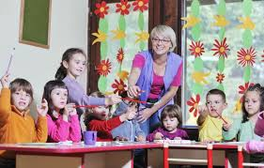
PREDšKOLSKá VýCHOVA
PODĽA ZÁKONA MÁ KAŽDÉ DIEŤA PRÁVO NA PREDŠKOLSKÉ VZDELÁVANIE(ZAČÍNA ROK PRED ZAHÁJENÍM POVINNEJ ŠKOLSKEJ DOCHÁDZKY)
NÁRODNÝ VZDELÁVACÍ PROGRAM JE STANOVENÝ FÍNSKOU NÁRODNOU RADOU PRE VZDELÁVANIE
MINIMÁLNY ROZSAH VZDELÁVANIA JE 700 HODÍN ZA ROK
PREDŠKOLÁCI, KTORÝ ŽIJÚ VIAC AKO 5 KILOMETROV OD ŠKOLY , ALEBO JE PRE NICH CESTA INAK NEBEZPEČNÁ, MAJÚ NÁROK NA BEZPLATNÚ ŠKOLSKÚ DOPRAVU
PRÍPRAVA UČITELIEK NA PREDŠKOLSKÚ VÝCHOVU OD ROKU 1995 VÝHRADNE NA ÚROVNI VYSOKOŠKOLSKEJ PRÍPRAVY (BC.)

Slide 7
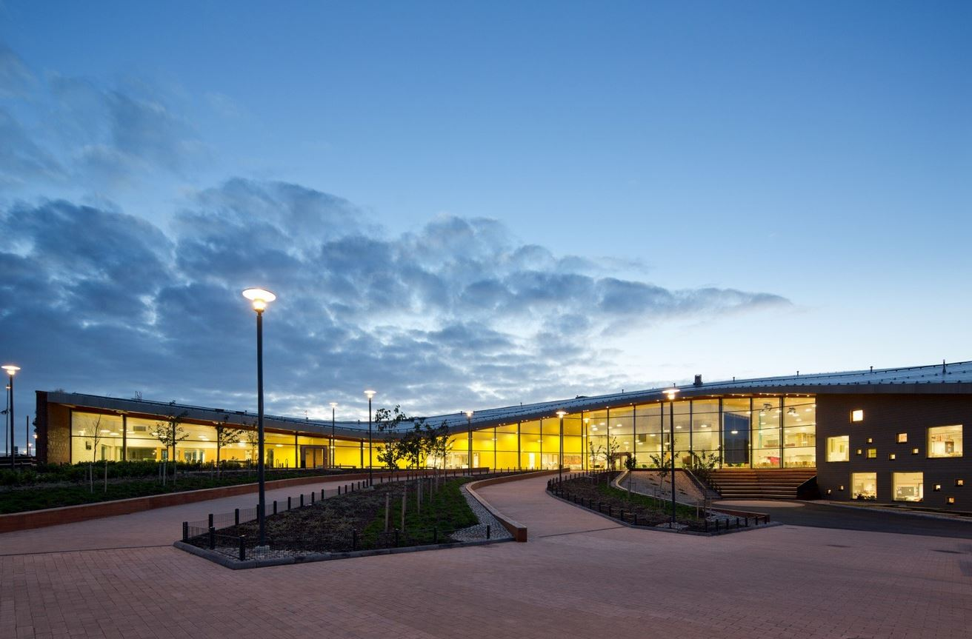
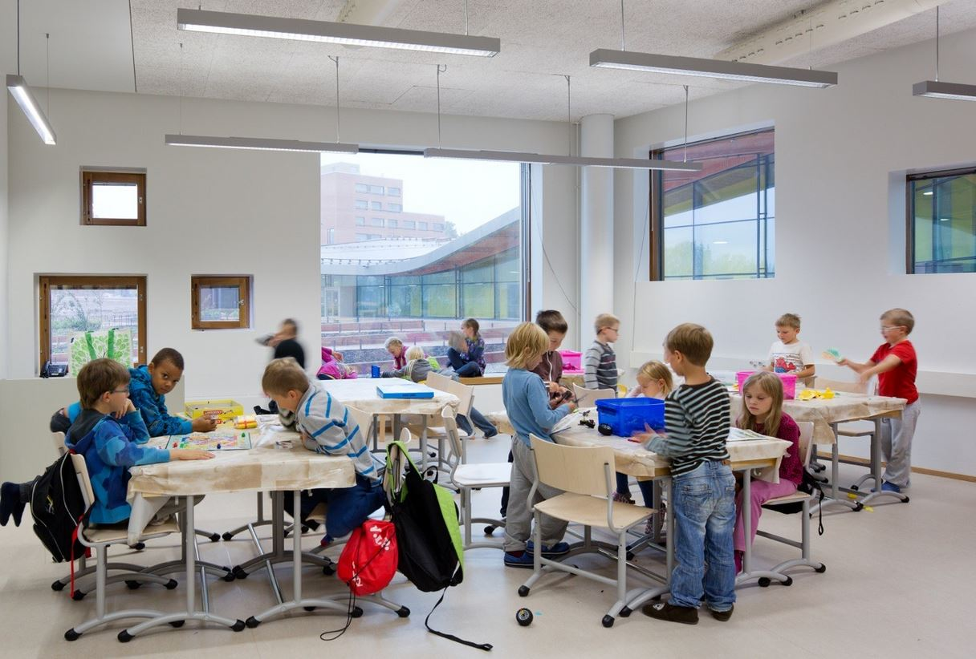
Primárne vzdelávanie vo fínsku - povinná školská dochádzka začína v roku, keď DIEťA DOVŔšI SIEDMI ROK A TRVá DEVäť ROKOV, je BEZPLATNá - vyučovací deň Má OSEM Až DESAť HODíN. VYUčOVACIA HODINA TRVá 45 MIN. - VYUčOVACí JAZYK najmä FINčINA, šVEDčINA, LAPONčINA - ROčNíK 1-6(PRVý STUPEŇ) VYUčUJÚ TRIEDNY UčITELIA, ROčNíK 7-9(druhý stupeň) UčITELIA šPECIALIZOVANý PODľA PREDMETU - KAžDá PROVINCIA Má SVOJ VLASTNý RESORT Školstva a kultúry - národný vzdelávací program určuje fínska vláda a vlastný vzdelávací program pre predškolské a základné vzdelanie vypracúvajú miestne orgány školskej správy a samotné školy - fínski žiaci dosahujú mimoriadne výsledky v prieskumoch školskej gramotnosti (napr. PISA)

Slide 8
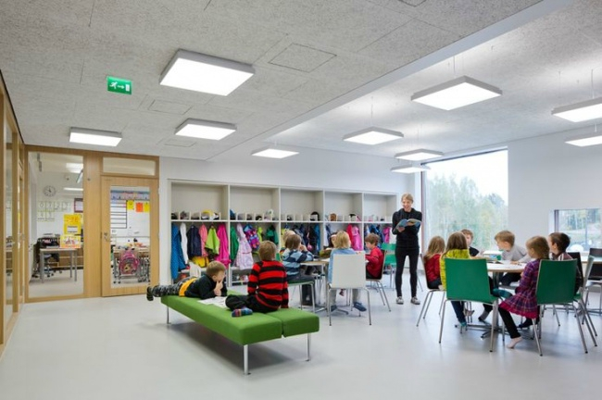
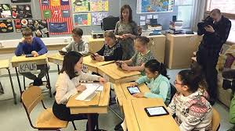
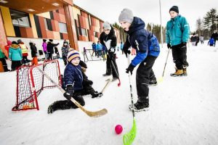
Primárne vzdelávanie vo fínsku
Vo fínsku približne 4300 základných škôl
Majú spoločný základ, stanovený rámcovo štátom ako aj časové limity pre povinné a voliteľné predmety
Školský rok rozdelený na jesenný a jarný semester, má 190 dní
Žiaci klasifikovaný až od 3.ročníka
Klasifikačná stupnica má sedem stupňov(10najlepší- 4 najhorší)
Všetci žiaci sa učia okrem materinského jazyka ešte dva ďalšie
50 rokov trvajúca tradícia dostávať jedno teplé jedlo zdarma

Slide 9
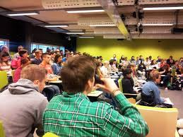
Vyššie sekundárne vzdelávanie vo fínsku
1. VŠEOBECNÉ VZDELÁVANIE
PRE ŠTUDENTOV VO VEKU 16 AŽ 19 ROKOV
KONČÍ MATURITNOU SKÚŠKOU
MATURITNÁ SKÚŠKA JE VYPRACOVANÁ NA NÁRODNEJ ÚROVNI, KDE SA NACHÁDZA CENTRALIZOVANÝ ORGÁN PRE KONTROLU JEHO JEDNOTLIVÝCH SKÚŠOK PODĽA JEDNOTLIVÝCH KRITÉRIÍ
PODMIENKOU PRE PRIJATIE JE VYSVEDČENIE ZO ZÁKLADNÉHO VZDELÁVANIA
SÚ ZALOŽENÉ NA KURZOCH BEZ UVEDENIA TRIEDY ALEBO ROČNÍKA
ROZSAH UČIVA NA TRI ROKY( ALE MÔŽE AJ DO DVOCH, TROCH, ŠTYROCH ROKOV)
ŠTÚDIUM PRIMÁRNE ZDARMA, HRADIA SA LEN MATERIÁLY POTREBNÉ K VÝUČBE

Slide 10
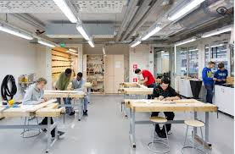
2. Odborné vzdelávanie a príprava
ZABEZPEČUJE OKREM VÝUČBY I PRAKTICKÚ ČASŤ, KTORÚ ŠTUDENTI ABSOLVUJÚ VO FÍNSKYCH PODNIKOCH
REAGUJE NA POTREBY TRHU PRÁCE A NA PODPORU CELOŽIVOTNÉHO VZDELÁVANIA
SKLADÁ SA Z POČIATOČNÉHO ODBORNÉHO VZDELÁVANIA A ĎALŠIEHO VZDELÁVANIA
SYSTÉM POKRÝVA PRIBLIŽNE 75 KVALIFIKÁCIÍ
ODBORNÉ ŠTUDIJNÉ PLÁNY TRVAJÚ TRI ROKY
NAJVÄČŠIE ZASTÚPENIE V OBOROCH MÁ TECHNOLÓGIA A DOPRAVA, OBCHOD, SPRÁVA, ZDRAVOTNÉ A SOCIÁLNE SLUŽBY, CESTOVNÝ RUCH, GASTRONÓMIA, KULTÚRA, PRÍRODNÉ ZDROJE, VOĽNÝ ČAS, TELESNÁ VÝCHOVA...

Slide 11
Vyššie odborné školy a univerzity
20 UNIVERZÍT, 10 Z NICH MULTIFAKULTNÝCH A 10 ŠPECIALIZOVANÝCH INŠTITÚCIÍ
ZO ŠPECIALIZOVANÝCH 3 UNIVERZIT TECHNOLÓGIE, 3 EKONÓMIEA BIZNISU A 4 UMELECKÉ AKADÉMIE + VOJENSKÁ AKADÉMIA POD VEDENÍM MINISTRESTVA OBRANY
VŠETKY SA ZAOBERAJÚ VZDELÁVANÍM, VÝSKUMOM, MAJÚ PRÁVO UDEĽOVAŤ DOKTORÁT
PRVÝ STUPEŇ BAKALÁRSKY TRVÁ 3 ROKY, MAGISTERSKÉ ŠTUDIUM 5 ROKOV
ĎALŠIE POSTGRADUÁLNE ŠTÚDIUM SA UKONČUJE PO 2 ROKOCH ZÍSKANÍM LICENCIÁTU
PLNOHODNOTNÉ DOKTORANSKÉ ŠTÚDIUM NADVÄZUJÚCE NA MAGISTERSKÉ TRVÁ 4 ROKY
PROFESIA UČITEĽA JE PIATA NAJOBĽÚBENEJŠIA, NA VÝBER A VZDELANIE PEDAGÓGOV SA KLADIE VEĽKÝ DÔRAZ

Slide 12
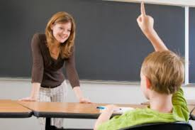
PROFESIA UČITEĽA
JE PIATA NAJOBĽÚBENEJŠIA, NA VÝBER A VZDELANIE PEDAGÓGOV SA KLADIE VEĽKÝ DÔRAZ
UČITELIA SÚ POVINNÍ VZDELÁVAŤ SA, MAJÚ VŠAK ZNAČNÚ VOĽNOSŤ VO VÝUČBE A PRÍSTUPE K ŽIAKOM; AK NEUČIA, NEMUSIA ZOSTAŤ V ŠKOLE
ŠKOLSKÁ INŠPEKCIA NEEXISTUJE, ZODPOVEDNOSŤ ZA VÝKON A HODNOTENIE ŽIAKOV MAJÚ UČITELIA

Slide 13
Inklúzia vzdelávacej politiky
PROCES NAŠTARTOVANÝ V 70. ROKOCH MINULÉHO STOROČIA
UPRAVENÉ OSNOVY, STAROSTLIVOSŤ O DETI PREŠLA Z MINISTERSTVA SOCIÁLNYCH VECÍ NA MINISTERSTVO ŠKOLSTVA
KOMPLEXNÁ REFORMA ŠKOLSKEJ LEGISLATÍVY V ROKU 1998
OD ZAČIATKU 90.ROKOV DOCHÁDZA K ZNÍŽENIU POČTU ŠPECIÁLNYCH ŠKÔL A RASTIE POČET ŠPECIÁLNYCH TRIED V BEŽNÝCH ŠKOLÁCH
ŠPECIÁLNE VZDELÁVANIE JE NEODDELITEĽNOU A PRIRODZENOU SÚČASŤOU HLAVNÉHO PRÚDU VZDELÁVANIA.
POSKYTOVATELIA VZDELÁVANIA SÚ POVINNÝ VYPRACOVAŤ SVOJE PLÁNY PRE MIESTNY ROZVOJ NA ZÁKLADE NÁRODNÉHO PLÁNU.
DETI SA UČIA V INTEGROVANÝCH TRIEDACH, ŠPECIÁLNE ŠKOLY NAVŠTEVUJE LEN 2,5% VÁŽNE POSTIHNUTÝCH ŽIAKOV

Slide 14
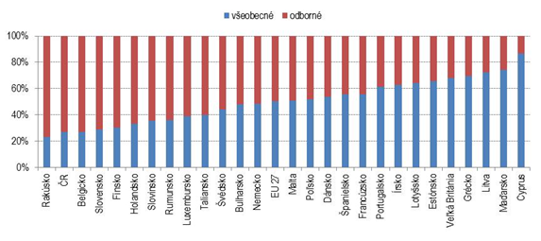
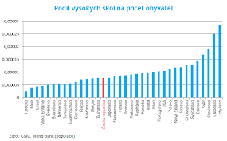

Slide 15
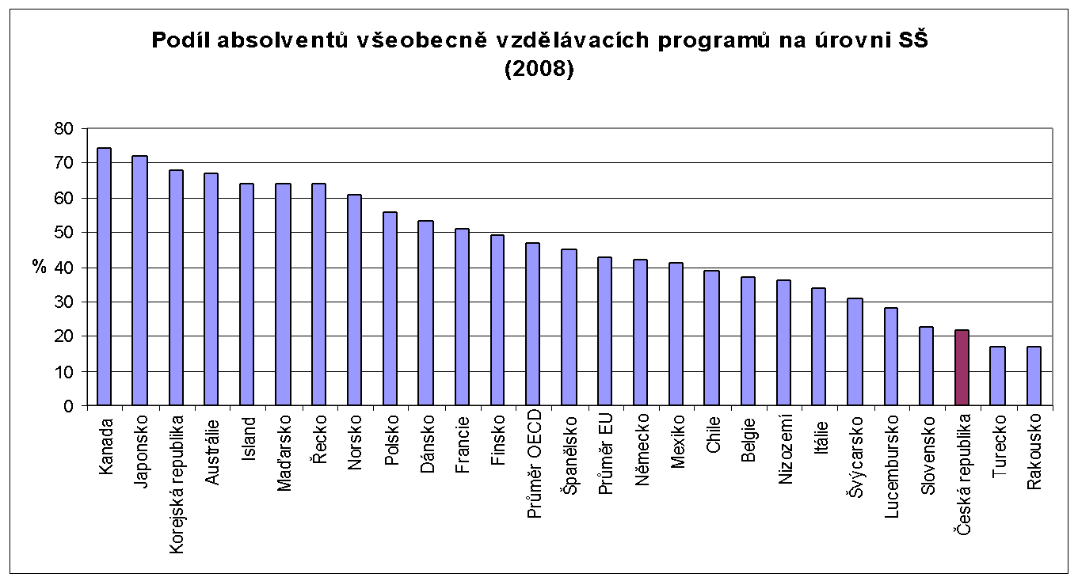
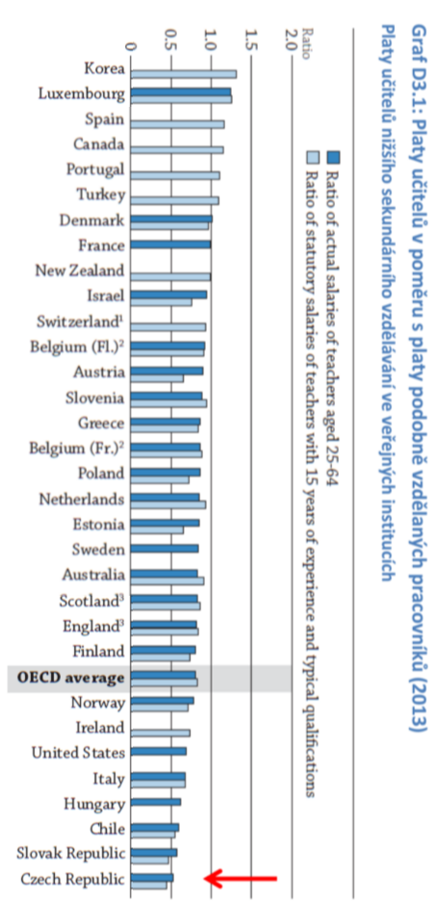

Slide 16
POUŽITÁ LITERATÚRA a internetové zdroje:
DEDKO, J., GRESSNEROVÁ, L. 2006. Štúdium v Európskej únii krok za krokom. Bratislava: edícia Mladí v EÚ, 2006, s. 81-84.
PRŮCHA, J. 2006. Srovnávací pedagogika. Praha: Portál, 2006, s. 263. ISBN 80-7367-155-7.
Internetové zdroje:
http://www.iuventa.sk/files/documents/1_eurodesk/import/Dokumenty%20pre%20stranku/studium-v-eu.pdf
http://www.nuv.cz/uploads/Periodika/ZPRAVODAJ/2013/Zp1305pIIa.pdf
http://www.jyu.fi/ktl/ierpd056.htm
http://www.euroskop.cz/525/sekce/vzdelavani/
http://eacea.ec.europa.eu/ressources/eurydice/pdf/041DN/041_FI_CS.pdf
https://webgate.ec.europa.eu/fpfis/mwikis/eurydice/index.php/Finland:Political,_Social_and_Economic_Background_and_Trends
http://www.oph.fi/instancedata/prime_product_julkaisu/oph/embeds/47556_Yleisesite_englanti.pdf http://www.oph.fi/instancedata/prime_product_julkaisu/oph/embeds/47557_OPH_maahanmuu.ajaesite_envalmis.pdf
Filmy a videá o fínskom školstve (v angličtine):
Why Education in Finland Works Learning-World Episode 7: Finland – First in class Finland’s education success Inside Finland’s education system Finland’s Formula for School Success (Education Everywhere Series)

Slide 17
Ďakujem za pozornosť
Vypracovala: Kučerová Mariana

